Slide 1
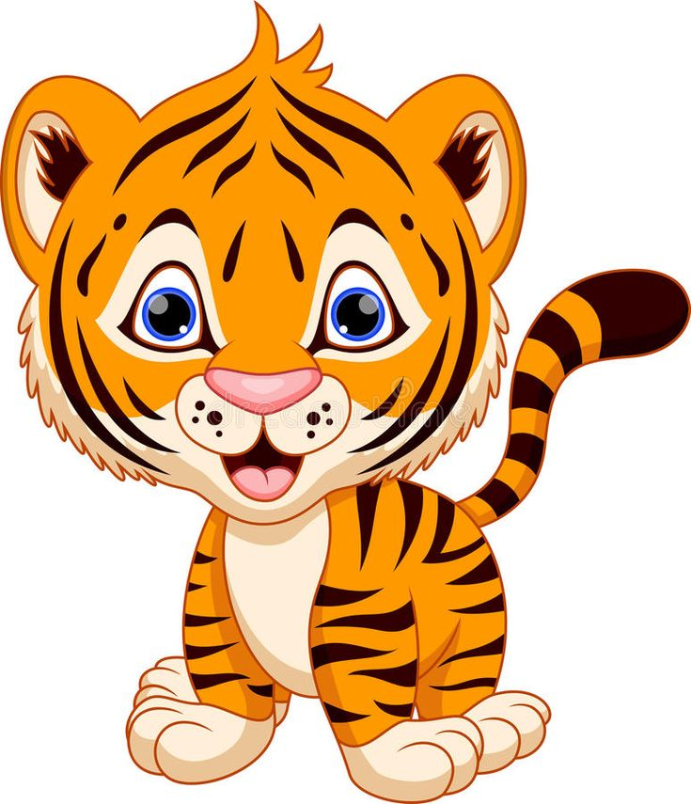
Ия звука
Автоматизация звука Р
в словах
Научи тигренка рычать
Автор: Черепанова Г.А.
Учитель-логопед
МБДОУ д/с № 30 г.Сарапул

Slide 2
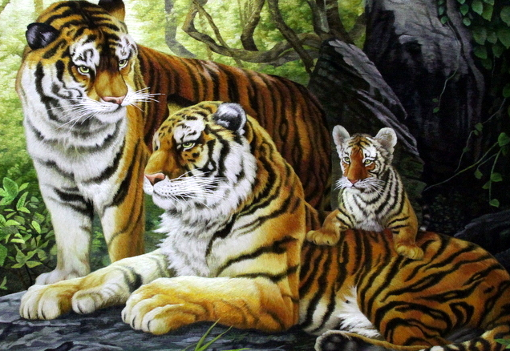
Ия звука
На опушке леса жила семья тигров со своим малышом. Тигренка звали Ромка. Ромка был любопытным тигренком. Он хотел быстрее вырасти и быть похожим на своего отца. Ромка мечтал научиться рычать как папа.

Slide 3
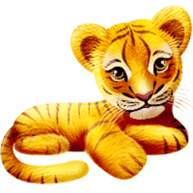
Ия звука
Он каждый день делал зарядку для язычка.

Slide 4
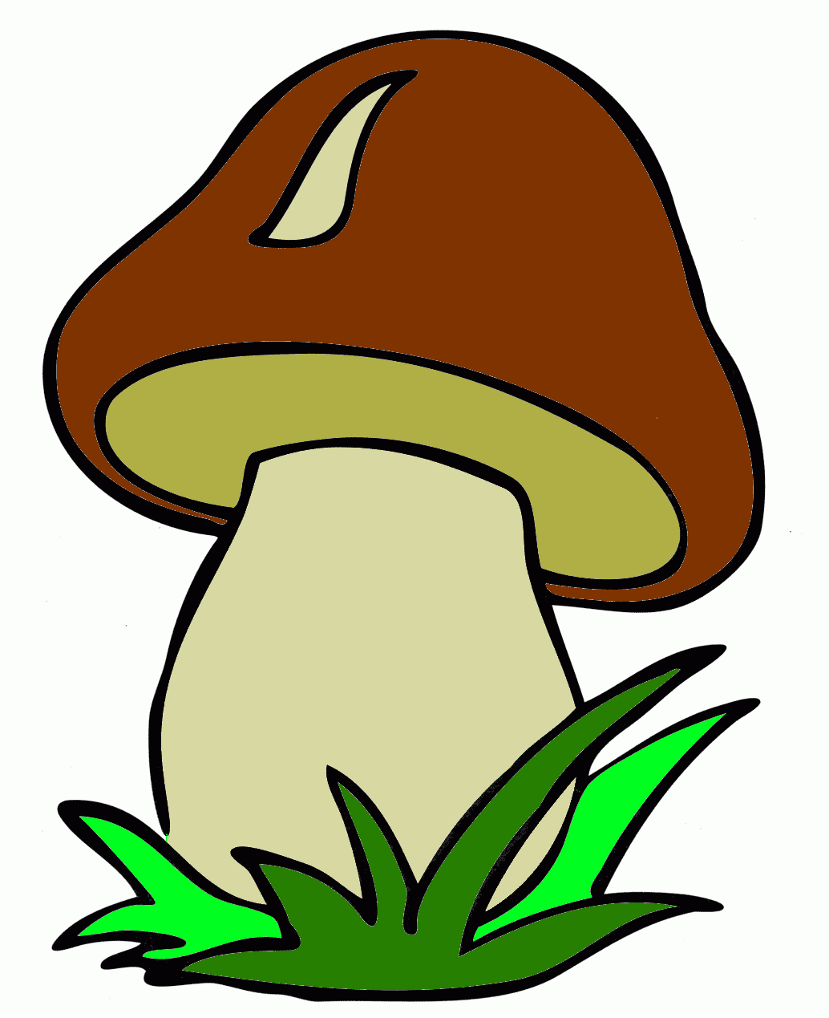
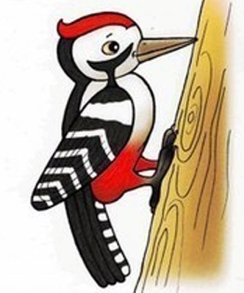
Сделай зарядку для язычка
Грибок
Гармошка
Дятел

Slide 5
И вот, наконец-то, у него получилось!

Slide 6
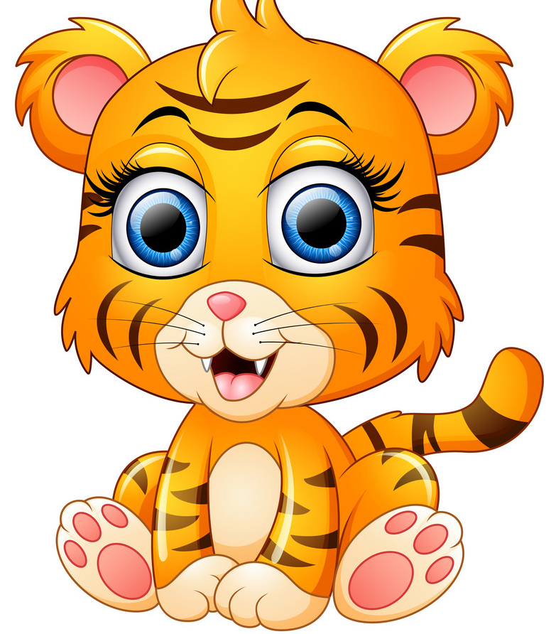
Порычи как тигр: Р-Р-Р-Р

Slide 7
Помоги тигренку собрать цветы
(повтори слоги)
РО
РЫ
РУ
РЭ
РА

Slide 8
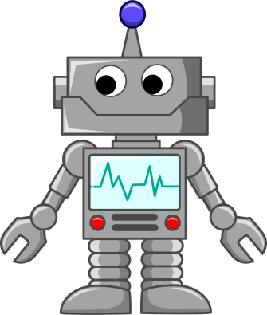
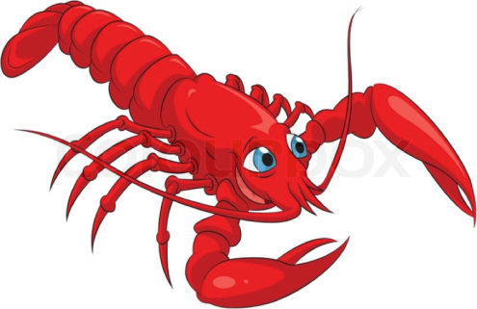
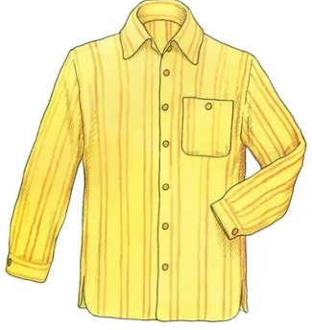
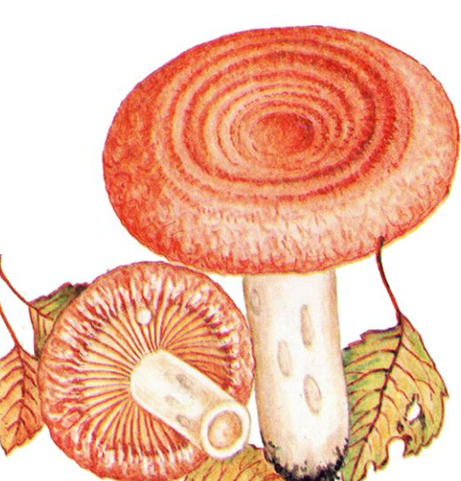
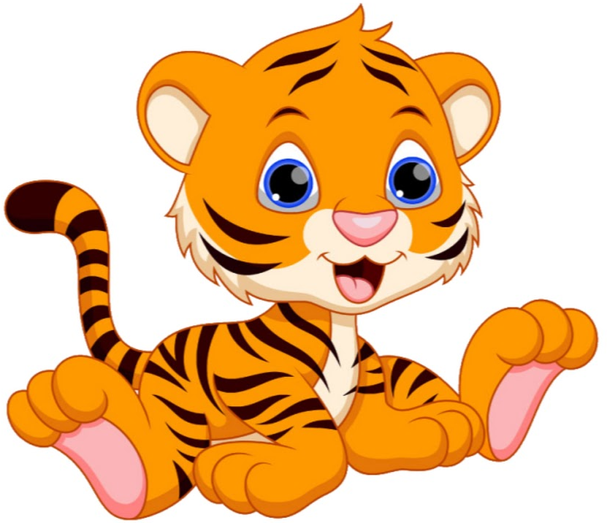
Назови все предметы

Slide 9
Назови предмет слева от робота

Slide 10
Назови предмет справа от ручки

Slide 11
Назови предмет над рубашкой

Slide 12
Назови предмет под розой

Slide 13
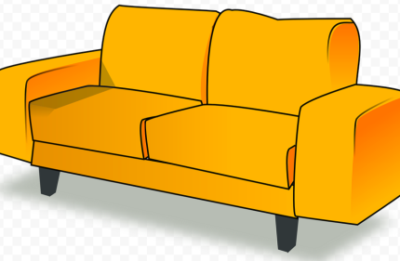
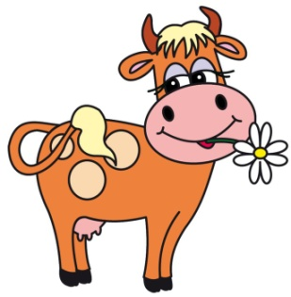
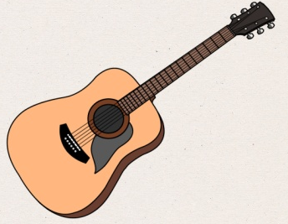
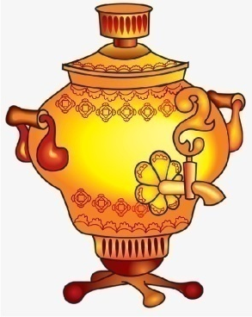
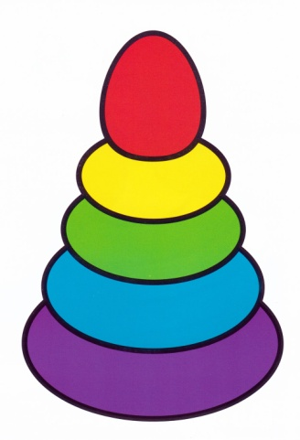
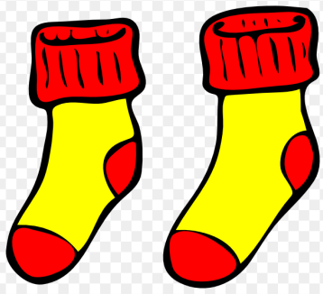
Назови предметы только со звуком Р

Slide 14
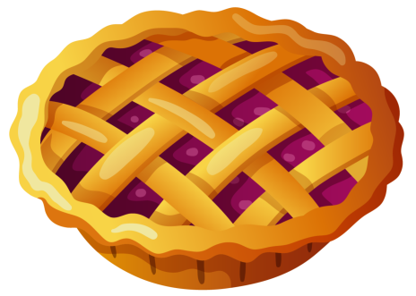
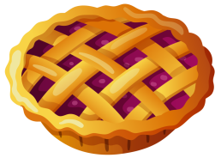
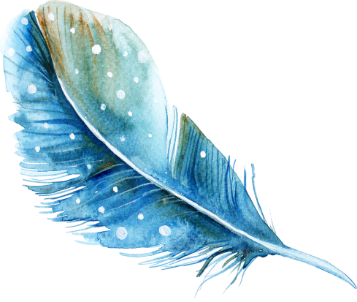
Назови ласково

Slide 15
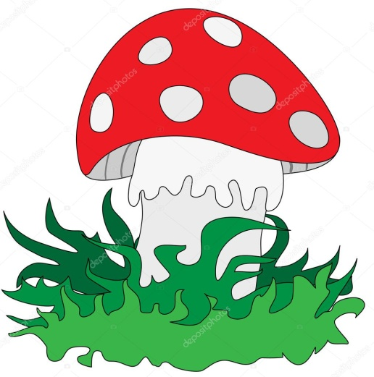
Подружи предмет с цифрами

Slide 16
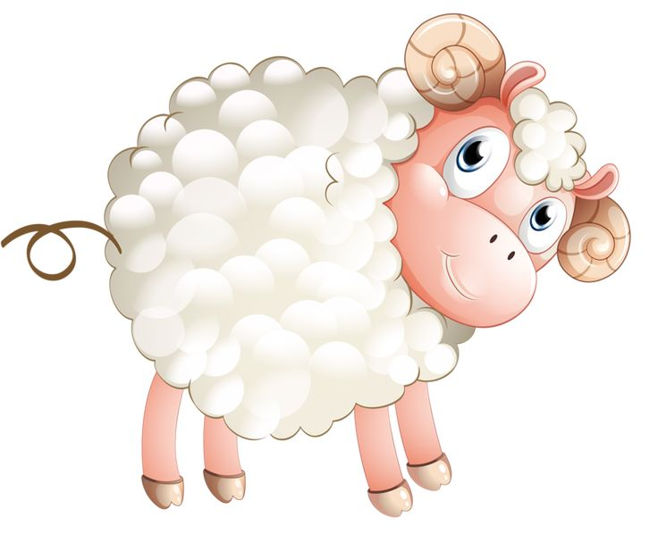
Подружи предмет с цифрами

Slide 17
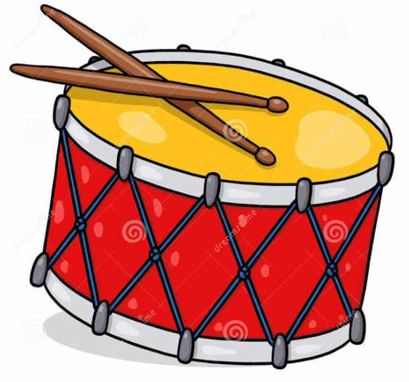
Подружи предмет с цифрами

Slide 18
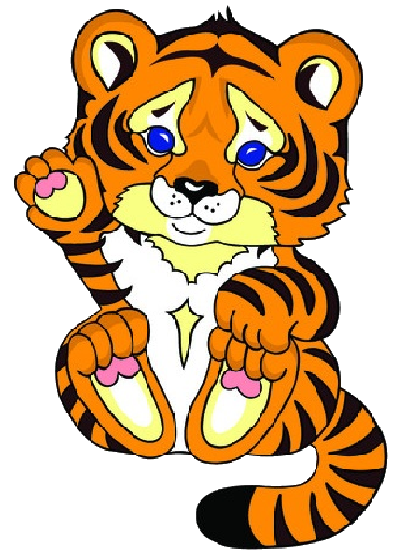
Ты – молодец!
До скорых встреч!

